Slide 1
Matematika
2-sinf

Slide 2
Mavzu:
10 sonini bir xonali songa ko‘paytirish
(13-dars, 82-bet)

Slide 3
Mustaqil topshiriqni tekshiramiz:
81-bet. 6-misol

Slide 4
6-misol. (81-bet)
Hisoblaymiz.
3 · 1 3 · 0 4 · 1
4 · 0 6 · 1 6 · 0
= 3
= 0
= 4
= 0
= 6
= 0

Slide 5
1.
Hisoblashlarni tushuntiramiz.
(82-bet)
10
10
10
10
10 + 10 + 10 +10 = 40
4 · 10 = 40

Slide 6
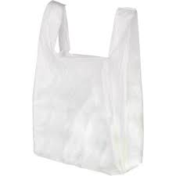
2.
Mos ko‘paytmani yozamiz. (82-bet)
30
10 + 10 + 10 = ?
10 · 3 = 30
3 · 10 = 30

Slide 7
2.
Mos ko‘paytmani yozamiz. (82-bet)
3+3+3+3+3+3+3+3+3+3=30
3 · 10 = 30
10 · 3 = 30

Slide 8
3.
Sonlar nuri yordamida yig‘indini ko‘paytmada ifodalaymiz. (82-bet)
5 5 5 5 5 5 5 5 5 5 50
10 · =
5
50

Slide 9
4.
Qaysi kesma uzun? (82-bet)
>
>
>
>

Slide 10
Mustaqil topshiriq:
82-bet. 5-topshiriq

Slide 11
5.
Bo‘sh kataklarni to‘ldiramiz.
(82-bet)
· = 20

Slide 12
5.
Bo‘sh kataklarni to‘ldiramiz.
(82-bet)
· =

Slide 13
E’tiboringiz
uchun rahmat!

